Slide 1

Kadastro Dairesi Başkanlığı

Slide 2
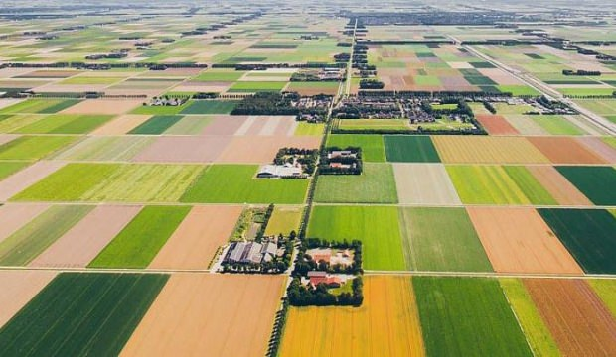
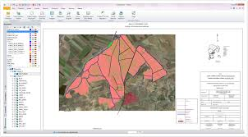
Toplulaştırma Haritalarının Kontrolü

Slide 3
TOPLULAŞTIRMA HARİTALARI
3083 sayılı Sulama Alanlarında Arazi Düzenlemesine Dair Tarım Reformu Kanunu ve 5403 sayılı Toprak Koruma Ve Arazi Kullanımı Kanunu hükümlerine göre yapılan tescile konu haritalardır.

Slide 4
ÖZEL ARAZİ TOPLULAŞTIRMASI
İl özel idareleri, belediyeler ve köyler ile tarımsal amaçlı faaliyette bulunan kooperatifler, birlikler gibi tüzel kişilikler veya kamu kuruluşlarının, hizmet konuları ile ilgili arazi teminini de kapsayacak şekilde yapacakları arazi toplulaştırmasını ve tarla içi geliştirme hizmetlerini ifade etmektedir.

Slide 5
KADASTRO DAİRESİ BAŞKANLIĞI
Kontrole Esas Gerekli Belgeler:
Değişiklik Haritaları Yapım ve Kontrol Bilgileri,
Toplulaştırma parselasyon planının onaylandığını, ilan edilerek kesinleştiğini ve tapuya tescilini içeren ilgili idarenin yazısı,
Parselasyon planının ilan edildiğine dair ilan başlangıç ve bitiş tutanağı,

Slide 6
KADASTRO DAİRESİ BAŞKANLIĞI
Kontrole Esas Gerekli Belgeler (Devamı):
Arazi toplulaştırması yapmaya yetkili bakanlık veya yetkili idarenin bu parselasyona ilişkin onay/karar yazısının onaylı örneği ve bu kararla ilgili onaylı belgeler (Toplulaştırmanın dayandığı planının onay tarihi ve numarası ile pafta numarası veya numaralarının parselasyon planı onay yazısında belirtildiği aranır),
Yeni üretilen yer kontrol noktaları ölçü ve koordinat hesapları, yeni üretilen yer kontrol noktaları koordinat özet çizelgesi ve röper krokileri,

Slide 7
Kontrole Esas Gerekli Belgeler (Devamı):
Toplulaştırma proje uygulama alanı sınırı krokisi, ayırma çapı (kısmen uygulamaya giren parseller için),
Blok bazında düzenlenen Röleve ölçü krokileri,
Uygulamaya tabi parsellerin Mülkiyet Listesine dair Arazi Toplulaştırma Cetveli

Slide 8
Kontrole Esas Gerekli Belgeler (Devamı):
Uygulamaya tabi parsellerin yüzölçümünü, derece puanını (endeks değerini) ve parsel değer sayısını gösteren Liste/Arazi Toplulaştırma Cetveli,
Blok Alan Endeks (blok yüzölçümü, blok derece puanı (endeks değerini),
blok değer sayısı) Çizelgesi/ Arazi Toplulaştırma Cetveli,
Her Blokta blok parsel yüzölçümünü, blok parsel derece puanını (endeks değerini) ve blok parsel değer sayısını gösteren Cetvel/ Arazi Toplulaştırma Cetveli,

Slide 9
Kontrole Esas Gerekli Belgeler (Devamı):
OKPO (Ortak Katılım Payı Oranı) Hesabı Tablosu/Arazi Toplulaştırma Cetveli,
Tescile Esas Kadastro Parsel Sıralı Arazi Toplulaştırma Listesi/Arazi Toplulaştırma Cetveli,
Tescile Esas Blok ve Parsel Sıralı Arazi Toplulaştırma Listesi/Arazi Toplulaştırma Cetveli,
Fen klasörleri,

Slide 10
Kontrole Esas Gerekli Belgeler (Devamı):
GNSS GZK ölçmelerinde orjinal veri kayıt dosyası ve çizelge,
Yüzölçümü hesapları,
BÖHHBÜ Yönetmeliğinde belirtilen nitelikteki pafta altlıklarında düzenlenmiş parselasyon haritası (üretilen her haritadan iki adet),
Yer kontrol noktaları ve parselasyon detay noktaları koordinatlarıyla TAKBİS’e uyumlu CAD tabanlı parselasyon haritasının bulunduğu WORM-CD,
Kontrol belgeleri, kontrol raporu,

Slide 11
Kontrole Esas Gerekli Belgeler (Devamı):
İşlemin kamu kurum ve kuruluşunca yapılması halinde; teknik bilgi ve belge döner sermaye bedeli ve döner sermaye kontrollük hizmet bedelinin tahsilinin sağlanmış olduğu sistem üzerinden kontrol edilir. Döner sermaye yönüyle yasal muafiyetler dikkate alınır.
İşlemin yüklenici serbest çalışan mühendis tarafından yapılması halinde; Tip sözleşme, sözleşmeye ilişkin damga vergisinin ödendiğine dair belge aranır. Teknik bilgi ve belge döner sermaye bedeli ve döner sermaye kontrollük hizmet bedelinin tahsilinin sağlanmış olduğu sistem üzerinden kontrol edilir. Döner sermaye yönüyle yasal muafiyetler dikkate alınır.
Yüklenici serbest çalışan mühendisin mesleğini serbest olarak icra ettiğine ilişkin yılı içerisinde Harita Kadastro Mühendisleri Odasınca onaylı belge,

Slide 12


İşlemin Mali Yönü:
Döner sermaye hizmet bedeli, ilgilisince e-tahsilat olarak sağlandıktan sonra işlem kayıt altına alınır, bu bedelin ödenmemesi halinde işlemler kayıt altına alınmaz.
Döner sermaye yönüyle yasal muafiyetlere uyulur.
Kamu kurum ve kuruluşları ile Tapu ve Kadastro Genel Müdürlüğü arasında döner sermaye hizmet bedeli ile ilgili olarak protokol düzenlenmesi halinde, döner sermaye hizmet bedellerinin tahsilinde ilgili protokol hükümleri uygulanır.
Kanun
Kanun Hükmünde Kararname
Cumhurbaşkanlığı Kararnamesi

Slide 13
İşlemin Yapımına ve Kontrolüne İlişkin Esaslar:
Arazi toplulaştırma haritalarının teknik yönden üretimi ve kontrolünde;
Detay noktalarına ilişkin konum doğruluklarının kontrolünde;
B.Ö.H.H.B.Ü.Y.
TESCİLE KONU HARİTA VE PLANLARIN KONTROLÜNE İLİŞKİN GENELGE
TOPLULAŞTIRMA HARİTALARINA İLİŞKİN YAYINLANMIŞ BÖLGELER ARASI TALİMATLAR
KADASTRO HARİTALARININ SAYISALLAŞTIRILMASI HAKKINDA GENELGE
Hükümlerine göre değerlendirilir.

Slide 14
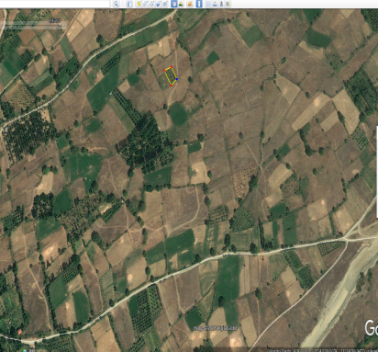
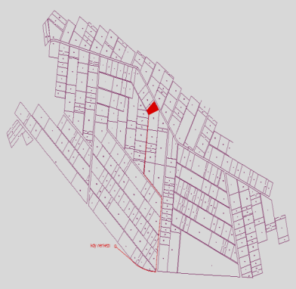

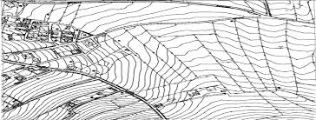


Toplulaştırma proje uygulama alanına giren kadastro parsellerinin sınırları, aynı yere ait halihazır haritasına kadastro bilgi ve belgelerine göre ilgili kamu kurum veya kuruluşları/yüklenici serbest harita mühendislik büroları veya şirketleri tarafından işlenir.
Bu işlemin, haritasına uygun olarak işlenip işlenmediği görevli kadastro teknik personellerince kontrol edilir. Ayrıca proje uygulama sahasının dış sınırlarına isabet eden kadastro parsellerinin hâlihazır haritaya aktarılan sınırları arazide kontrol edilerek konum doğruluğu ve kenarlaşma sağlandığı kontrol edilir.

Slide 15



Hâlihazır haritaya aktarılan sınırların kadastro paftasına ve zemine uygunluğunun tespiti halinde hâlihazır pafta, bu durum belirtilerek kontrol mühendisi ve müdür tarafından imzalanıp tasdik edilerek yapımcıya imza karşılığı teslim edilir, bir kopyası kadastro müdürlüğünde arşivlenir.
Hâlihazır haritaya aktarılan bütün kadastro parsellerinin yüzölçümleri hesaplanarak tapu kaydındaki yüzölçümleriyle karşılaştırılır, yüzölçümü farkı, yanılma sınırları içerisinde değilse incelenerek öncelikle mevzuatınca düzeltilir.
Bu kontrol işlemi, toplulaştırma parselasyon planının ön kontrolü niteliği taşıdığından ve parselasyon planının kontrolü sırasında döner sermaye ücreti alınacağından bu kontrol sırasında herhangi bir ücret alınmaz.

Slide 16

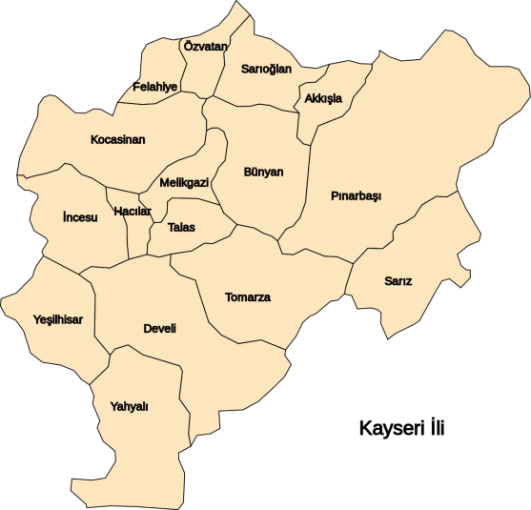
Ada ve parsel numaraları yapım sırasında kadastro müdürlüğünden alınır. Müdürlük mükerrer ada numarası verilmemesine dikkat etmelidir.
Toplulaştırma uygulama çalışmaları, güncel Mahalle/Köy idari birimlerine göre yapılır ve belgeler buna göre düzenlenir, çalışmalara başlamadan İdari sınır değişikliği olup olmadığı uygulayıcı idarece Belediyeden/Valilikten yazılı olarak alınacak cevaba göre açıklığa kavuşturularak değişiklik varsa yeni idari sınırlara göre çalışma yapılır. Yeni idari sınırlara göre tapu kütükleri henüz ayrılmamış ise yeni idari birim sınırının onaylı kroki ve tutanaklarına göre kadastro parsellerinin
yeni idari birimlere göre listesi kadastro müdürlüğünden alınır.

Slide 17
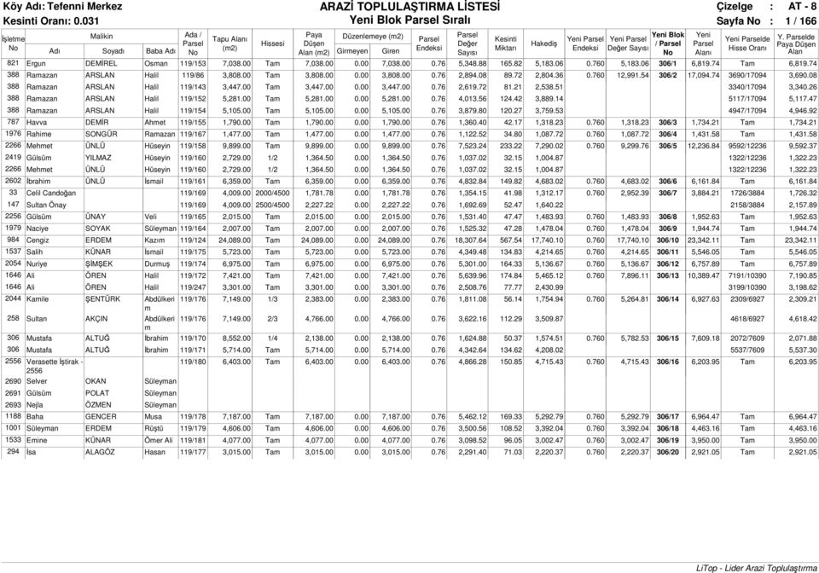

Tescile esas listelerde/cetvellerde, yeni parsellerin cinsleri toplulaştırma amacı (sulama şebekesi hizmetini de kapsayıp kapsamadığı) da göz önüne alınıp belirlenerek gösterilir.
Parselasyon uygulamasının kesinleşmesinden sonra
kontrol ve tescile gönderilecek işlem klasöründe istenen
belgeler, mahalle/köy bazında dosyalar şeklinde
yapımcı/yüklenici tarafından tanzim edilir.

Slide 18
Onaylı proje uygulama alanı sınır krokisinde uygulama sınırı, uygulamaya kısmen ya da tamamen giren kadastro parselleri ve bloklar gösterilmiş olmalıdır.
Uygulama alanı sınırı, köşe koordinatlarına göre kadastro paftasına kurşun kalem ile işlenir, uygulama sahasında kalan tüm parsellerin düzenlemeye alınıp alınmadığı kontrol edilir.
Ayırma çapı düzenlenen parsellerde düzenleme sınırının parsel sınırını kestiği noktalar ile ayırma hatlarının ve uygulamaya giren girmeyen kısımların yüzölçümlerinin uygunluğu incelenir.
Ayırma çapı düzenlenen parseller için tescil bildirimi hazırlanır ve uygulama dışında kalan kısım bir parça ise parsel numarası korunur, birden fazla parça ise o adanın ya da birimin son parsel numarasını takip eden numaralar verilir.

Slide 19

Uygulamaya giren tüm kadastro parsellerinin yüzölçümleri hesaplanarak tescilli yüzölçümleri ile karşılaştırılır. Yanılma sınırı dışında hatalı olan parsellerin düzeltilmiş yüzölçümlerine göre uygulamanın yapılması yönlendirilir.
Uygulamaya giren parsellerin kayıtlı yüzölçümlerine göre arazi toplulaştırma cetvellerindeki yüzölçümleri kontrol edilir.
"OKP" miktarının Toplulaştırma Mevzuatının öngördüğü en fazla orandan (% 10) fazla çıktığının veya hatalı hesaplandığının tespiti durumunda mevzuatına uygun işlem bakımından uygulamayı yapan idareye bildirilir, idaresince gerekli işlem yapılmaz ise parselasyon haritası, Kadastro Müdürlüğünce reddedilir.
Toplulaştırma mevzuatına göre "OKP" oranı hesabının kesinti yapılması gereken toplam parsel değer sayısından, toplam blok değer sayısının çıkarılmasıyla kesinti yapılması gereken toplam parsel değer sayısına bölümüne ilişkin işlemlerinin uygunluğu kontrol edilir.

Slide 20

Parselasyon sırasında Bloklarla çakıştığı için kapanan kadastral yollar ve yol fazlaları ihdas edilmez, ortak katılım payından sağlanacak yerler öncelikle kullanılır ve bu yerlerin sağlanması bakımından hala ihtiyaç var ise proje uygulama alanındaki tüm arazilerden en fazla % 10 oranında kesilir.
Bu şekilde sağlanamayan miktarların sağlanmasında toplulaştırma yönetmeliğinin ilgili hükümlerince işlem yapıldığı kontrol edilir. Yönetmelik hükümlerince proje sahasında kamulaştırma yolu ile edinilen kamu idarelerine ait taşınmazlardan ilgili idarenin muvafakati alınmadan kesinti yapılamayacağından kesinti yapılmış ise muvafakat yazısı aranır.

Slide 21
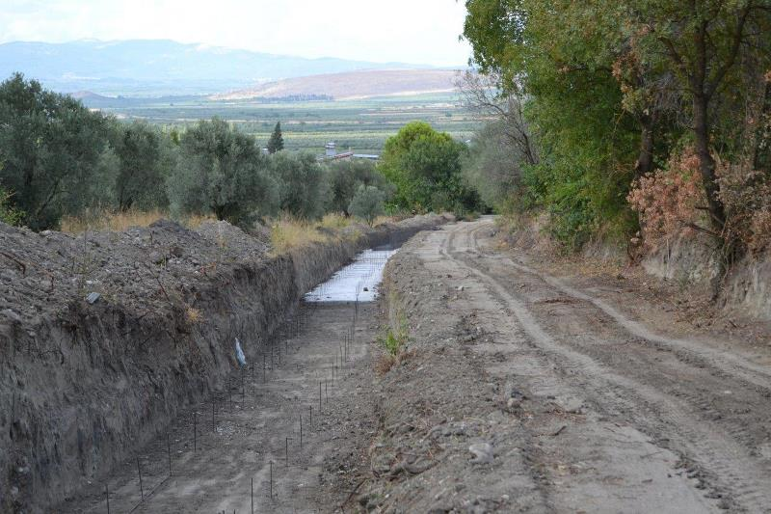
Uygulama sırasında parselasyon planıyla getirilen kullanım amacına tabi olacak, niteliğini kaybetmiş dere yatakları varsa, ihdas haritasıyla Hazine adına tescil ettirmeye yetkili kuruluşun talebiyle Hazine adına tescil bildirimine bağlı olarak tescil edilir. Bu şekilde niteliğini kaybeden dere yataklarının tescilinde İdari yoldan tescil genelgesi (2013/11) kapsamında orman İdaresinin görüşünü aramaya, komisyon kurmaya gerek bulunmamaktadır.

Slide 22
Parselasyon planı onayında/kararında varsa dereden ihdas işlemleri ayrıntılı açıklanır ve toplulaştırma planı yapımı sırasında derenin niteliğini kaybettiği ve toplulaştırma planıyla getirilen kullanım amacına tabi olduğuna ilişkin DSİ (Devlet Su İşleri) Genel Müdürlüğünün ilgili biriminden alınmış uygunluk görüş yazısının Parselasyon planı onayında/kararında belirtilmesi, bulunamıyorsa uygunluk görüş yazısının alınarak belirtilmesi gerekir.
Parselasyon planlarının yapımında niteliğini kaybetmesi sebebiyle dereden ihdas işlemleri gerekmesi halinde bunların kontrol ve tescili parselasyon planlarıyla birlikte parselasyon planlarının tescilinden önce yapılır.

Slide 23

Uygulama sırasında proje uygulama sahası sınırı içerisinde kalan, kadastrosu tamamlanmış çalışma alanlarında, Hazinenin senetsiz olarak tasarrufunda bulunan ya da Devletin hüküm ve tasarrufu altındaki sahipsiz yerlerden olduğu gerekçesiyle tespit harici bırakılmış olan taşınmaz malların Hazine adına tescilinde, 2013/11 nolu genelgenin ilgili hükümlerine (imar planı bulunan yerlerdeki hükümlere kıyasen) göre işlem yapılır, şayet tescile konu yer davalı ise, dağıtıma tabi tutulmak suretiyle yapılacak parselasyon işlemlerinde tescil davalı olarak yapılır, davalı durumu kaydın beyanlar hanesinde belirtilir ve uygulamada davalı olarak dağıtıma tabi tutulur.

Slide 24
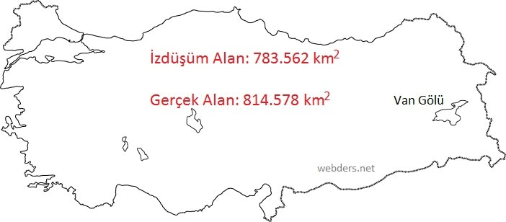

Uygulama sahasındaki bütün Blok parsellerinin yüzölçümü kontrol edilerek, işlem dosyasındaki yüzölçümü hesaplarıyla ve arazi toplulaştırma cetvellerindeki yüzölçümleriyle karşılaştırılır ve doğruluğu kontrol edilir.
Uygulamaya giren parsellerin hangi blok ve parsellerine tahsis edildiği ve bu tahsise göre, "OKP" alınması gereken kadastro parsellerinin, "OKP" kesintisiyle tahsis edilecek miktarın doğruluğu ve Blok parsellerine tahsisinin doğru yapıldığı kontrol edilir.

Slide 25

Uygulama sırasında;
Hisse çözümü,
Müstakil hisseye parsel oluşturma,
Proje uygulama sahasında yasal kesinti oranları içerisinde farklı kesinti oranı uygulaması,
Proje uygulama sahasının bir mahalle/köy veya birden fazla mahalle/köy olarak belirlenmesi,
Uygulama sahasında aynı kişilere ait farklı mahalledeki/köydeki arazileri bir birimde toplama gereklilikleri,
Uygulayıcı İdarenin Sorumluluğundadır.
Bu şekilde yapılan işlemlerin parselasyon planı onay yazısında açıklanması suretiyle yapılan işlemlere uyulur.

Slide 26
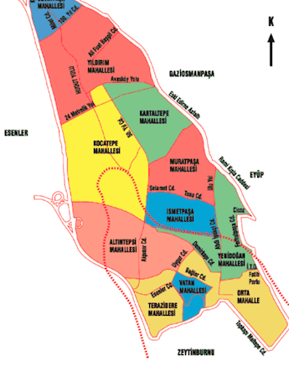
Uygulama alanında birbirine hudut mahalle/köylerin sınırlarındaki uygulamada gerektiğinde sınır değişikliğiyle yeni belirlenen sınırların ölçü krokisi üzerinde parsellerin derecelendirmeye göre farklı değerlere sahip olması halinde değer eşitliği dikkate alınarak belirlendiği kontrol edilir,
Sınır Değişikliği

Slide 27
Röleve ölçü krokileri, yüzölçümü hesapları, parselasyon haritası, yer kontrol noktalarının tesis, röper, ölçü, hesapları ve konum doğruluklarıyla, blok ve parsellerinin köşe noktalarının zemin tesis ve konum doğrulukları kontrol edilir.
Parselasyon
Haritası
Parselasyon Haritası
Röleve Ölçü Krokisi
Röleve Ölçü Krokileri
Yüzölçümü Hesapları
Yüzölçümü Hesapları
Y.K.N.
Tesis-Röper-Ölçü-Hesap- Konum Doğruluğu
Yer Kontrol Noktaları
Detay Noktaları
Blok ve Parsellerin Köşe Noktaları
Zemin tesisi ve konum doğrulukları

Slide 28



Sunulan WORM-CD'de yer alan bilgilerin, işlem dosyasında sunulan belgelerindeki bilgilerle aynısı olduğu kontrol edilir, kontrol sürecinde WORM-CD’deki bilgileri etkileyen düzeltme yapılmış ise WORM-CD’nin kontrol ile uygunluğu sağlanmış verilere göre hazırlanmış olduğu aranır.

Slide 29

Tescile esas listelerde/cetvellerde, yeni parsellerin cinslerinin yazılıp yazılmadığı kontrol edilir. Toplulaştırma uygulamasıyla belirlenen bu cinslere itibar edilerek işlem yapılır.
İşlem dosyası içerisindeki kadastro ve blok parsellerine sıralı malik isimlerinin bulunduğu tescile esas arazi toplulaştırma cetvelleri, teknik yönüyle kadastro müdürlüğünce mülkiyet ve hisse yönüyle tapu müdürlüğünce kontrol edilir.

Slide 30

Uygulamaya tabi parsellerin derecelendirmeye ilişkin puanlarının uygunluğu ve blok parsel derecelendirme puanlarına ilişkin düzenlenecek cetveldeki parsel derece puanlarının uygunluğu, blok derecesinin uygunluğu uygulayıcı kuruluşun sorumluluğunda olup kadastro müdürlüğünce kontrolde bu derece puanlarına uyulur. Bu listelerdeki derece puanları esas alınarak diğer istenen listelerde/tablolarda/çizelgelerde/cetvellerde yer alan bilgilerin uygunluğu kontrol edilir.

Slide 31
Uygulamaya tabi parselin, uygulamada dağıtımla gittiği blok parsele tahsis miktarı;
UTP: Uygulamaya tabi parsel,
UTPY: Uygulamaya tabi parsel yüzölçümü,
UTPD: Uygulamaya tabi parsel derecesi,
(1- OKPO)= Ortak katılım payı oranının kesinti oranı dışındaki kalan oranı,
BPD: Uygulamaya tabi parselin dağıtımda gittiği blok parsel derecesi,
BPTM: Blok parsele tahsis miktarı,
olmak üzere,
“BPTM= (UTPY* UTPD*(1- OKPO))/ BPD” bağıntısıyla kontrol edilir.

Slide 32
Toplulaştırma çalışmasında, hesaplanan OKP Oranına göre kesinti, tahsis ve dağıtım yapıldığından, hesapla bulunan bu orana göre yapılan kesinti, tahsis ve dağıtım miktarını değiştirmeyecek şekilde OKP Oranı; OKPO hesabı tablosu belgesinde ve arazi toplulaştırma dağıtım cetvelleri belgelerinde virgülden sonra en az dokuz haneli olarak yazılmış olması aranır.
OKPO =
1 2 3 4 5 6 7 8 9

Slide 33

Belgelerin Tasnifi, Tescil ve Arşiv
Kadastro müdürlüğünce kontrol işlemi sonucunda işlem dosyasındaki belgeler; Başvuru Belgeleri,
Kontrol Belgeleri,
Değişiklik Dosyası Belgeleri
olarak tasnif edilerek ayrı ayrı dosyalanır.
Tescilden sonra 2010/20 nolu genelge hükümlerince arşivlenir. Yeni üretilen yer kontrol noktaları koordinat özet çizelgeleri ve röper krokileri de yine 2010/20 nolu genelgede belirtilen klasörlerinde arşivlenir.

Slide 34
Başvuru dosyasında;
Kamu kurum ve kuruluşlarının talebinde resmi yazısı,
İstem belgesi,
Tip sözleşme
Sözleşmenin damga vergisinin ödendiğine dair belge,
Yıl içerisinde Harita Mühendisleri Odasından alınmış yüklenici serbest çalışan mühendisin büro/şirket tescil belgesi
bulunur.
Kontrol dosyasında;
Büro ve arazi kontrol formları
Tespit edildiğinde hata ve noksanlıklar listesi
Kontrol raporu
bulunur.

Slide 35
Değişiklik dosyasında;
İstenen belgelerden başvuru dosyasına, kontrol dosyasına, yer kontrol noktaları klasörüne ve röper klasörüne konulacak belgeler haricindeki belgeler bulunur.
***İşlemlere ilişkin istenen WORM-CD tapu müdürlüğüne gönderilmez. MEGSİS’e işlenen veriler göz önüne alındığında bu WORM-CD Bölge Müdürlüğüne gönderilmez.

Slide 36
Kadastro müdürlüğünün kontrol ve onayını müteakip tescil için;
Sadece “Değişiklik Haritaları Yapım ve Kontrol Bilgileri" belgesi üst yazı ile gönderilir.
Eki değişiklik işlem dosyası ise 100-400 dpi çözünürlükte siyah/beyaz ve pdf formatında taranarak sistem üzerinde güvenli elektronik ortamda ilgili tapu müdürlüğüne gönderilir.
Tapu müdürlüğü, tescil işleminden sonra Değişiklik Haritaları Yapım ve Kontrol Bilgileri belgesini tescili takip eden on gün içinde üst yazı ile kadastro müdürlüğüne gönderir.

Slide 37


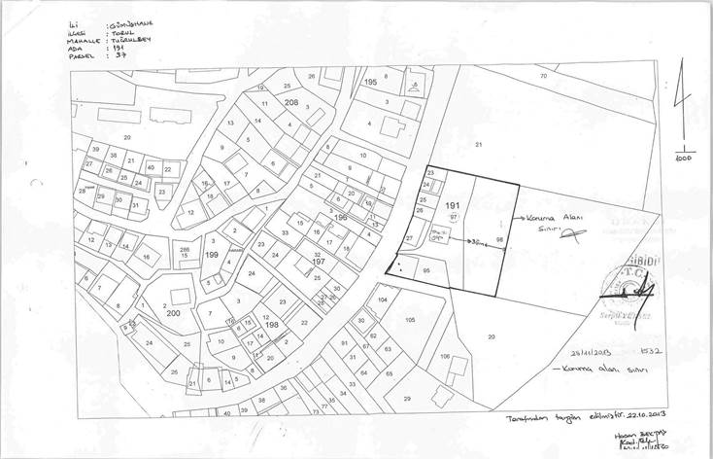

Tescil işlemiyle gönderilen Değişiklik Haritaları Yapım ve Kontrol Bilgileri belgesi ve daha önce kontrol edilerek taranmış eklerle birleştirilerek kadastro müdürlüğünde arşivlenir, Değişiklik Haritaları Yapım ve Kontrol Bilgileri belgesi ve eklerinin aslı gibidir onaylı bir sureti ve her paftanın 1 adeti, takip eden ayın onuna kadar Genel Müdürlük/Bölge Müdürlüğüne, üst yazı ile dosya halinde gönderilir.
Genel Müdürlük
Bölge Müdürlüğü
ARŞİV

Slide 38


Tescil işlemi tamamlanarak kadastro müdürlüğüne gönderilen Değişiklik Haritaları Yapım ve Kontrol Bilgileri belgesi taranır, daha önce taranmış eki değişiklik dosyası ile birleştirilerek güvenli elektronik ortamda fen kayıt numarası ile adlandırılan klasörde ayrıca arşivlenir.
Yeni pafta açılmış olması sebebiyle işlemin tesciliyle uygulamaya giren parsellerin paftalarının kısmen veya tamamen uygulamadan kaldırılmasına ilişkin gerekli işlemler 2010/22 no’lu genelgenin ilgili hükümlerine göre yapılır.

Slide 39
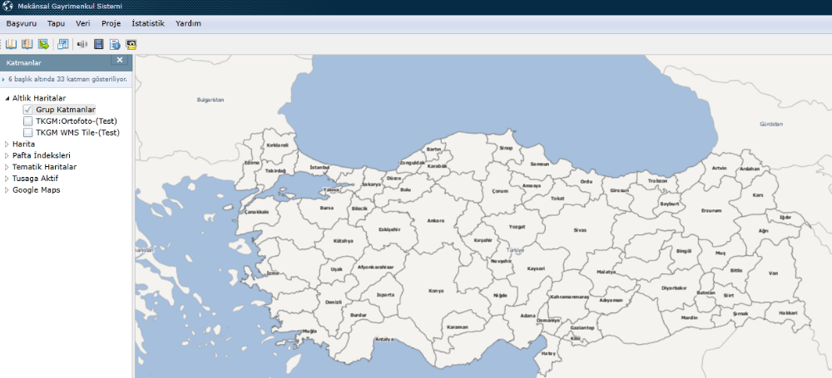

Yeni üretilen kontrol noktaları ile parselasyon haritası (kontrol edilmiş WORM CD bilgileri) tescili müteakip kadastro müdürlüğünce Mekansal Gayrimenkul Sistemine (MEGSİS) usülünce işlenir.

Slide 40
Toplulaştırma Konusunda Bazı Bölgelerarası Talimatlar
23.06.2017 tarih ve 1419547 sayılı talimat
1.1-Toplulaştırma alanında kalan kadastro parsellerinde teknik hata bulunması;
a) Toplulaştırma yapılan alanlarda bulunan kadastro parsellerindeki teknik hataların düzeltilmesi amacıyla 3402 sayılı Kadastro Kanunun 41. maddesi uyarınca teknik düzeltmeye tabi tutulan parseller için tebligat süreci ve teknik düzeltmenin kesinleşmesi beklenilmeden 41. madde uyarınca yapılan çalışma sonucu elde edilen doğru sınır ve yüzölçümleri kullanılarak toplulaştırma uygulamasına dahil edilir.
Teknik düzeltmeye tabi tutulan parsellerin tapu kütüğünün beyanlar hanesine eskiden olduğu gibi 3402 sayılı Kadastro Kanununun 41. maddesi uyarınca yapılması gerekli belirtmeler ile 3083 sayılı yasa uyarınca yapılan belirtmelerin yapılmasına aynen devam edilmekle birlikte bu belirtmeler yanında ayrıca "Toplulaştırma çalışmaları yapılırken 41. maddeye göre yapılan teknik düzeltme çalışmaları sonucunda elde edilen sınır ve yüzölçümleri esas alınmıştır“ şeklinde belirtme yapılır ve bu belirtmeler toplulaştırma çalışmalarında bu parselden dağıtım suretiyle oluşan tüm parsellere aynen aktarılır.

Slide 41
b) Kontrollük işlemlerinde, pafta zemin uyumu bulunan parsellerde hatanın yanılma sınırı
içinde veya dışında olması durumunda 2010/22 sayılı genelgenin 11. maddesinin 21. fıkrasının (b) ve (c) fıkralarına göre işlem yapılır.
c) Kayıklık ve dönüklüğü giderildiği takdirde pafta zemin uyumu sağlanan ve yanılma
sınırı içinde hataya sahip parseller düzeltme yapılmaksızın tapu alanları ile uygulamaya dahil edilir.
d)Ayırma çapı düzenlenmesi gereken parsellerde yanılma sınırı içinde kalan hatalar,
ayırma sonucu oluşan parsellerin yüzölçümleri oranında eşit miktarda dağıtılmak suretiyle
uygulamaya dahil edilir.

Slide 42
1.2-İki ayrı köyün kadastro çalışma alanı sınırına bitişik parsellerde parsel bütünlüğünün sağlanması amacıyla karşılıklı olarak alan değişikliğinin yapılması;
Aynı anda toplulaştırma çalışması yapılan iki köyün kadastro çalışma alanı sınırına denk
gelen parsellerde, İki köy arasında mülkiyet ve hisse taşınmamak kaydıyla, parsel bütünlüğünün sağlanması amacıyla komşu köyler arasında karşılıklı olarak ve eşit miktarda alan değişimi yapılmak suretiyle köyün kadastro çalışma alanı sınırlarını aşarak komşu köyün genel sınırlarına girecek şekilde parsel oluşturulması mümkündür.
Bu iki köyün farklı ilçelere bağlı olması durumunda ise Tapu Sicil Tüzüğünün 6. maddesine göre işlem yapılması gerekir.

Slide 43
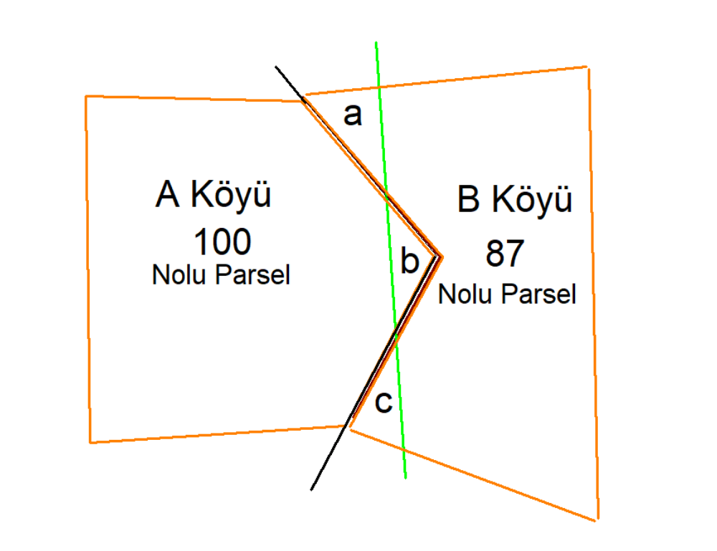
Toplulaştırma Parsel Sınırı
Kadastro Çalışma Alanı Sınırı
a, b ve c aynı derecede ise;
a+c=b yüzölçümü eşitliği aranır.
a, b ve c farklı derecede ise;
a+c=b derece değer eşitliği
aranır.

Slide 44
2- İkinci kere toplulaştırma yapılan parsellerden ortak katılım payı alınması;
DSİ tarafından planlanan sulama şebekelerinde revizyon yapılması, arazi maliklerinin kendi aralarında toplulaştırmanın tescilinden sonra anlaşması, davalı parsellerde dava sürecinin tamamlanması vb. nedenlerle daha önce toplulaştırma yapılan yerleşim birimlerinde ikinci kez yapılan arazi toplulaştırma uygulamalarında parsellerden kesilen ortak katılım payı toplamda %10’ u geçmemek şartı ile ikinci defa uygulama ve kesinti yapılabilir.

Slide 45
3- Kadastro Müdürlüklerince kontrolü yapılarak çeşitli sebeplerle iade edilen
dosyaların ikinci kez kontrolünden döner sermaye hizmet bedeli alınması;
Kadastro Müdürlüğünce teknik kontrolleri tamamlandıktan sonra çeşitli sebeplerle iade
edilen dosyaların kontrol için tekrar kadastro müdürlüğüne gönderilmesi durumunda;
a) İşlem dosyasının teknik yönden kontrol edilmesini gerektirecek herhangi bir değişikliğin
bulunmadığının tespiti halinde; ikinci defa döner sermaye kontrollük hizmet bedeli alınmaz.

Slide 46
b) İşlem dosyasında yeniden teknik kontrol yapılmasını gerektirecek herhangi bir
değişiklik (koordinat, konum, sınır, yüzölçümü vb.) yapıldığının tespiti durumunda sadece değişen kısımlara ilişkin olarak döner sermaye kontrollük hizmet bedeli alınır.
Ancak, her durumda söz konusu toplulaştırma işleminin henüz tescil edilmemiş olması nedeniyle aradan geçen zaman kadastro müdürlüklerince dikkate alınarak daha önce kontrol edilmiş uygulama sahasındaki parsellerle ilgili olarak başkaca tescile konu herhangi bir işlem gerçekleşmiş ise bu durumda toplulaştırma uygulamasının buna uygun olarak yapılmış olması aranır.

Slide 47
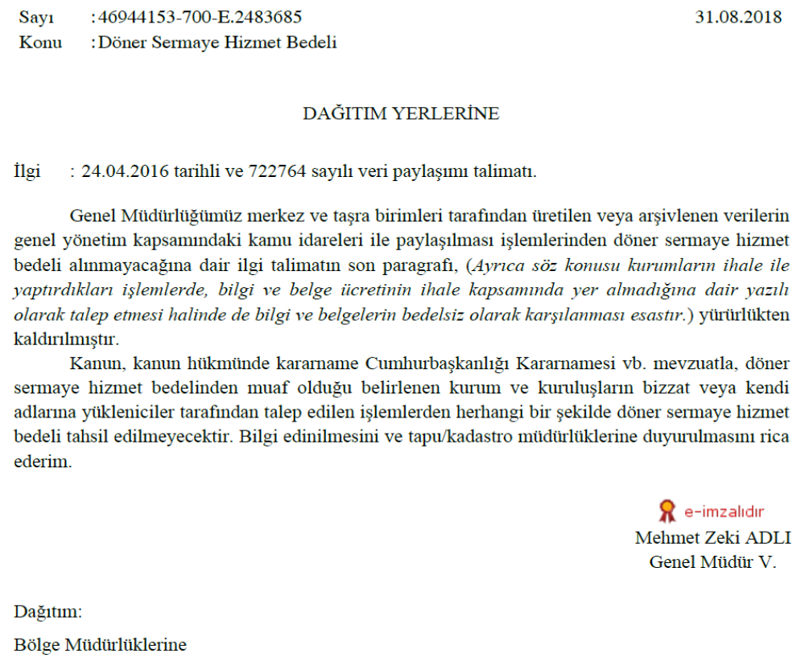
31.08.2018 tarih ve 2483685 sayılı talimat
Veri Paylaşımı Ücreti

Slide 48
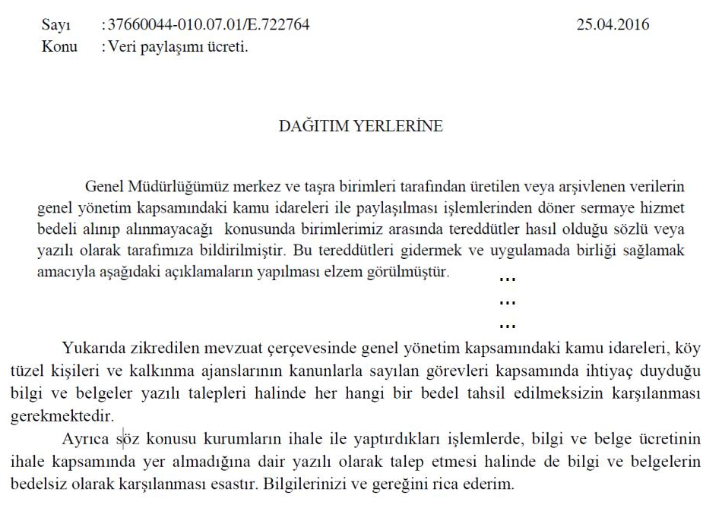
25.04.2016 tarih ve 722764 sayılı talimat
İPTAL

Slide 49
SON OLARAK:
“6200 Sayılı Kanunun”:
Ek 9. Maddesinde; Arazi toplulaştırmaları ve tarla içi geliştirme hizmetlerinin yürütülmesinde DSİ uygulayıcı kuruluş olarak yetkilendirilmiştir.
DSİ haricindeki kurum ve kuruluşlar DSİ’nin iznine tabi olarak proje idaresi sıfatıyla arazi toplulaştırması ve tarla içi geliştirme hizmetlerini yürütebilmektedir.
49. Maddesinde; DSİ Genel Müdürlüğünün 492 sayılı Harçlar Kanunu kapsamındaki harçlardan ve tapu ve kadastro işlemlerinden kaynaklanan döner sermaye hizmet bedellerinden muaf olduğu açıklanmıştır.

Slide 50
Dolayısıyla;
DSİ tarafından doğrudan veya ihaleli olarak yapılan/yaptırılan toplulaştırma çalışmaları kadastro kontrolü sırasında:
Genel Yönetim kapsamındaki kamu idaresi olduğu için bilgi/belge ücreti,
Kanundan gelen muafiyet nedeniyle de döner sermaye kontrollük hizmet bedeli ,
ALINMAZ !

Slide 51
TEŞEKKÜRLER….

